Slide 1
DARNAUS VYSTYMOSI POLITIKA 2015-10-23 Aplinkos ministerijos Ekonomikos ir tarptautinių ryšių departamento Strateginio planavimo skyriaus vedėja Rūta Klimaitė
Notes:
Esu AM ETRD Strateginio planavimo skyriaus vedėja. Aplinkos ministerijoje Strateginio planavimo skyrius koordinuoja darnaus vystymosi klausimus. Šiandien pristatysiu, kokie dokumentai reglamentuoja darnų vystymąsi, ką ministerija veikia darnaus vystymosi srityje, koks yra tarptautinis kontekstas.

Slide 2
Brundtland ATASKAITA, 1987
„Žmonija turi vystytis darniai, kad užtikrintų gerovę dabartyje, nesumažinant gerovės galimybių ateityje“
Notes:
1987 m. JT Pasaulinė komisija aplinkai ir vystymuisi paskelbė dokumentą „Mūsų bendra ateitis“ taip pat žinomą kaip Brundland ataskaita. Šiame dokumente buvo išreikštas susirūpinimas pasaulio vystymosi poveikiu ir pastebėta, kad žmonija turi vystytis darniai, kad užtikrintų žmonių gerovę dabartyje, nesumažinant žmonių gerovės galimybių ateityje.

Slide 3
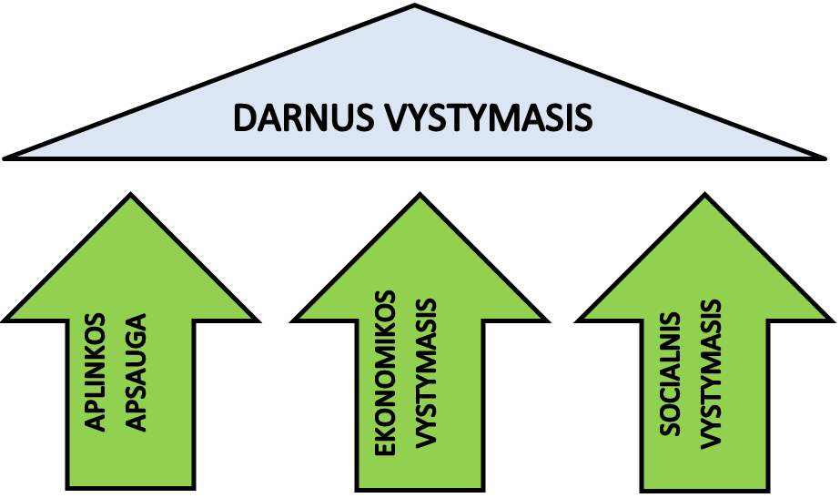
Notes:
Darnaus vystymosi samprata buvo suformuluota 1992 m. Rio de Ženeire vykusioje JT Aplinkos ir plėtros konferencijoje. Darnus vystymasis įtvirtintas kaip ilgalaikė vystymosi ideologija. Darnaus vystymosi koncepciją sudaro trys lygiaverčiai elementai: ekonominis vystymasis, socialinis vystymasis ir aplinkosauga

Slide 4
2003 m. rugsėjo 11 d. Vyriausybės nutarimu patvirtinta Nacionalinė darnaus vystymosi strategija (atnaujinta 2009 m.)
Notes:
Pagrindinis dokumentas, reglamentuojantis darnaus vystymosi principus ir tikslus Lietuvoje – 2003 m. rugsėjo 11 d. LR Vyriausybės nutarimu patvirtinta Nacionalinė darnaus vystymosi strategija. 2006 m. Europos Taryba patvirtino naują Europos Sąjungos darnaus vystymosi strategiją ir įpareigojo valstybes nares atnaujinti nacionalinius strateginius dokumentus. Įgyvendinant šį įpareigojimą, 2009 m. Nacionalinė darnaus vystymosi strategija buvo atnaujinta.

Slide 5
Darnaus vystymosi vizija
Lietuva – visateisė ir lygiavertė ES narė, išsaugojusi kultūros savitumą ir sėkmingai prisitaikiusi prie globalizacijos sąlygų, nuosekliai įgyvendinanti darnaus vystymosi politiką, užtikrinančią sveiką aplinką, tinkamą gamtos ir intelektinių išteklių naudojimą, nuosaikų, bet stabilų ekonomikos augimą, visuotinę visuomenės gerovę ir patikimas socialines garantijas.
Notes:
Siekiant, kad ši vizija taptų realybe, numatytas pagrindinis strategijos tikslas (kita skaidrė)

Slide 6
2003 m. ES valstybių narių išsivystymo lygis
laikytis tarptautinių konvencijų
neviršyti ES leistinų normatyvų
LIETUVA
2020
Notes:
Pagrindinis Lietuvos darnaus vystymosi siekis – pagal ekonominio ir socialinio vystymosi, išteklių naudojimo efektyvumo rodiklius iki 2020 metų pasiekti 2003 metų ES valstybių narių vidurkį, pagal aplinkos taršos rodiklius – neviršyti ES leistinų normatyvų, laikytis tarptautinių konvencijų, ribojančių aplinkos taršą ir poveikį pasaulio klimatui, reikalavimų.
Buvo planuojama, kad vidutinis 5-6 proc. BVP augimas leistų Lietuvai iki 2020 m. pasiekti 2003 m. ES valstybių narių (15 šalių) ekonominio išsivystymo lygį.

Slide 7
Darnaus vystymosi principai
pagrindinių teisių rėmimo ir apsaugos
vienodų sąlygų visų kartų ir tos pačios kartos atstovams sudarymo
atviros ir demokratinės visuomenės
piliečių dalyvavimo
įmonių ir socialinių partnerių dalyvavimo
politikos nuoseklumo ir reglamentavimo
strategijos integravimo
pasinaudojimo geriausiomis turimomis žiniomis
atsargumo
atsakomybės (teršėjas moka)
ekologinio efektyvumo
pakeitimo
mokslo ir žinių bei technologinės pažangos
Notes:
Strategijos įgyvendinimo pagrindiniai principai yra šie:
pagrindinių teisių rėmimo ir apsaugos principas. Politikoje daugiausia dėmesio skirti žmonėms – remti pagrindines jų teises, kovoti su visų formų diskriminacija, padėti mažinti skurdą, panaikinti socialinę atskirtį;
vienodų sąlygų visų kartų ir tos pačios kartos atstovams sudarymo principas. Patenkinti dabarties kartų poreikius ir drauge nepakenkti ateities kartų galimybėms patenkinti jų poreikius ES ir kitur;
atviros ir demokratinės visuomenės principas. Užtikrinti piliečių teises gauti informaciją ir galimybes kreiptis į teismus;
piliečių dalyvavimo principas. Sustiprinti piliečių dalyvavimą priimant sprendimus. Skatinti švietimą darnaus vystymosi klausimais ir ugdyti visuomenės sąmoningumą. Informuoti piliečius apie jų daromą poveikį aplinkai ir galimybes pasirinkti darnesnius veiklos būdus;
įmonių ir socialinių partnerių dalyvavimo principas. Sustiprinti socialinį dialogą, įmonių socialinę atsakomybę, privataus ir viešojo sektorių partnerystę – skatinti jų bendradarbiavimą ir bendrą atsakomybę, kad būtų užtikrintas darnus vartojimas ir gamyba;
politikos nuoseklumo ir reglamentavimo principas. Skatinti visų politikos krypčių nuoseklumą ir vietos, regioninių ir nacionalinių veiksmų darną, kad jie labiau prisidėtų prie darnaus vystymosi;
strategijos integravimo principas. Skatinti ekonominių, socialinių ir aplinkosaugos veiksmų integralumą, kad jie būtų nuoseklūs ir vienas kitą sustiprintų, pavyzdžiui, atliekant subalansuotą poveikio įvertinimą ir konsultuojantis su suinteresuotais subjektais;
pasinaudojimo geriausiomis turimomis žiniomis principas. Užtikrinti, kad politika būtų plėtojama, vertinama ir įgyvendinama remiantis geriausiomis turimomis žiniomis, kad ji būtų ekonomiškai pagrįsta ir ekonomiškai efektyvi;
atsargumo principas. Jeigu yra mokslinių abejonių, taikyti tinkamas vertinimo procedūras ir imtis prevencinių veiksmų siekiant išvengti žalos žmonių sveikatai ir aplinkai;
atsakomybės (teršėjas moka) principas. Užtikrinti, kad kainos atspindėtų realias sąnaudas, kurias visuomenė patiria dėl vartojimo ir gamybos veiklos, kad teršėjai sumokėtų už žmonių sveikatai ir aplinkai jų daromą žalą;
ekologinio efektyvumo principas. Vadovaujantis šiuo principu, gamyba ir paslaugos turi augti daug greičiau nei gamtos išteklių naudojimas, tai yra tam pačiam kiekiui gaminių pagaminti ir paslaugų suteikti turi būti sunaudojama vis mažiau energijos ir kitų gamtos išteklių. Gauti daugiau naudojant mažiau – šio principo taikymo tikslas;
pakeitimo principas. Pavojingos aplinkai ir žmonių sveikatai medžiagos turi būti keičiamos nepavojingomis, o išsenkantieji ištekliai – atsinaujinančiais;
mokslo ir žinių bei technologinės pažangos principas. Vadovaujantis šiuo principu, įvairių sektorių ir jų šakų vystymasis turi būti pagrįstas šiuolaikiškais mokslo laimėjimais, žiniomis, naujausiomis aplinkai kuo mažesnį neigiamą poveikį darančiomis technologijomis.

Slide 8
Tikslai
Trumpalaikiai tikslai
Ilgalaikiai tikslai
Aplinkos kokybė
Ekonominis vystymasis
Socialinis vystymasis
Teritorijų vystymasis
Vystomasis bendradarbiavimas
Notes:
Vadovaujantis išvardintais principai strategijoje buvo suformuluoti trumpalaikiai (iki 2012 m.) ir ilgalaikiai (iki 2020 m.) tikslai.

Slide 9
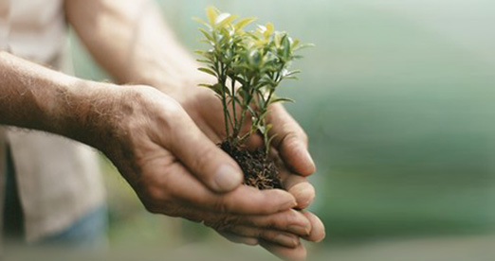
Aplinkos kokybė
Oras ir klimato kaita
Vanduo
Kraštovaizdis ir biologinė įvairovė
Atliekų tvarkymas

Slide 10
Ekonomikos vystymasis
Bendras ekonomikos vystymasis
Transportas
Pramonė
Energetika
Žemės ūkis
Būstas
Turizmas

Slide 11
Socialinis vystymasis
Užimtumas
Skurdas ir socialinė atskirtis
Visuomenės sveikata
Švietimas ir mokslas
Kultūros savitumo išsaugojimas
Tausojantis vartojimas

Slide 12
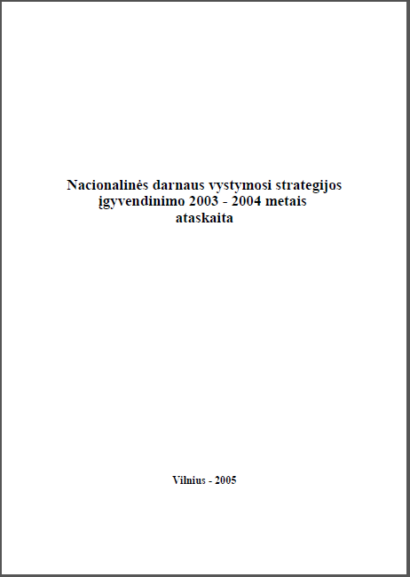
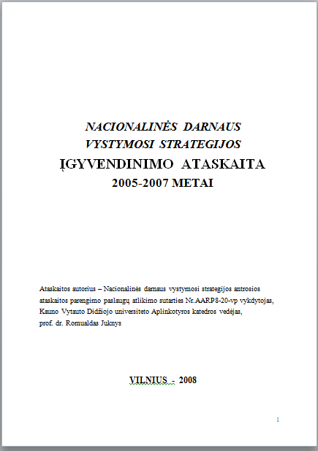
Strategijos įgyvendinimas ir priežiūra
Nacionalinė darnaus vystymosi komisija
Dvimetės ataskaitos
Notes:
Už NDVS įgyvendinimo koordinavimą atsakinga Aplinkos ministerija. Ministerija organizuoja dvimečių strategijos įgyvendinimo ataskaitų rengimą. Iš viso yra parengtos 4 įgyvendinimo ataskaitos. Paskutinė – 2011–2012 m.
Vyriausybės nutarimu sudaryta Nacionalinė darnaus vystymosi komisija. Jos sudėtyje aukšto lygio ministerijų atstovai, pirmininkas – premjeras. Komisija vertina NDVS įgyvendinimo ataskaitas ir teikia pasiūlymus dėl darnaus vystymosi prioritetų.

Slide 13
VALSTYBĖS MISIJA
Svarbiausias valstybės uždavinys įgyvendinant strategiją – koordinuoti ir derinti pagrindinių darnaus vystymosi komponentų (aplinkos, ekonomikos ir socialinės srities) ir jų šakų vystymąsi, sudaryti galimybę visiems visuomenės sluoksniams aktyviai dalyvauti darnaus vystymosi procese ir naudotis bendromis pastangomis padarytos pažangos rezultatais, užtikrinti tarptautinių, valstybinių, regioninių, vietinių trumpalaikių ir ilgalaikių interesų suderinamumą ir pagrindinių darnaus vystymosi nuostatų įgyvendinimą laiku visose gyvenimo srityse.

Slide 14
Atsakingos ministerijos
Aplinkos ministerija
Energetikos ministerija
Finansų ministerija
Kultūros ministerija
Socialinės apsaugos ir darbo ministerija
Susisiekimo ministerija
Sveikatos apsaugos
Švietimo ir mokslo ministerija
Užsienio reikalų ministerija
Ūkio ministerija
Vidaus reikalų ministerija
Žemės ūkio ministerija
Notes:
Nacionalinės darnaus vystymosi strategijos įgyvendinime dalyvauja beveik visos ministerijos (nedalyvauja Teisingumo ir Krašto apsaugos).

Slide 15
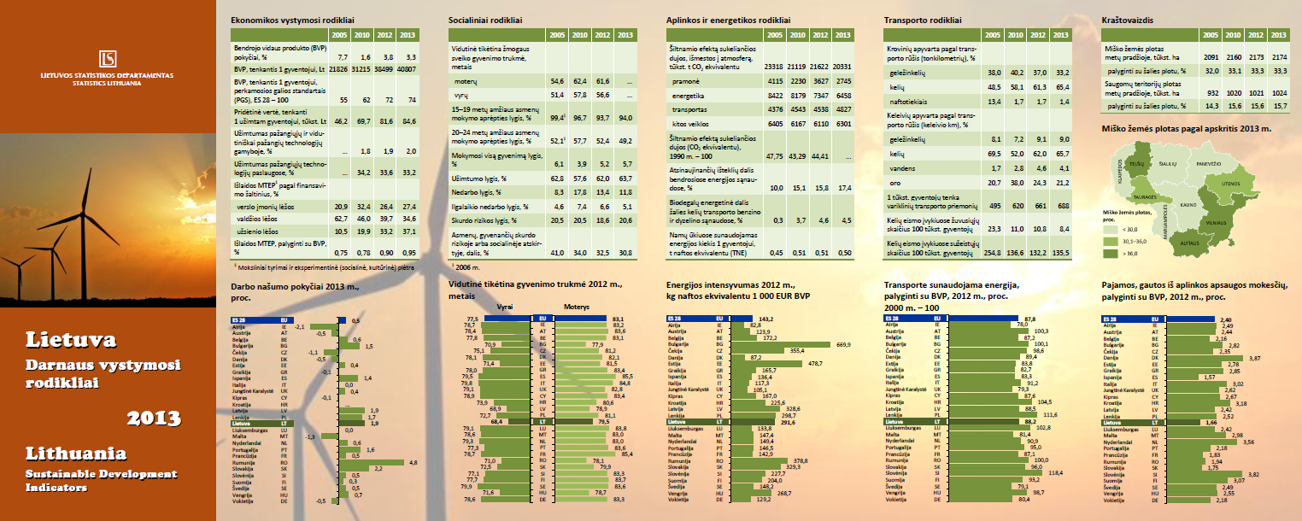
Darnaus vystymosi rodikliai
Aplinkos būklės – 17 Socialinio vystymosi – 27
Ekonomikos vystymosi – 31 Teritorijų vystymosi – 9
84 rodikliai
Notes:
Nacionalinėje darnaus vystymosi strategijoje – 84 darnaus vystymosi rodikliai. Statistikos departamentas kasmet rodiklius išleidžia atskiru leidiniu.

Slide 16
Darnaus vystymosi tikslai
Notes:
2015 m. rugsėjo 25–27 d. Niujorke vykusiame valstybių ir vyriausybių vadovų susitikime priimtas dokumentas „Keiskime mūsų pasaulį. 2030 metų darnaus vystymosi darbotvarkė“. Pagrindinė dokumento dalis „Darnaus vystymosi tikslai“. Ją sudaro 17 stambių tikslų ir 169 smulkesnių tikslų, kurie apima daugelį politikos sričių, tokių kaip skurdas, nelygybė, apsirūpinimo maistu saugumas, sveikatos priežiūra, tvarus vartojimas ir gamyba, ekonomikos augimas, užimtumas, infrastruktūra, tausus gamtos išteklių valdymas, vandenynai, klimato kaita ir lyčių lygybė, ir skirti įgyvendinti iki 2030 m.

Slide 17
Kas toliau?
ES lygiu vyksta diskusija dėl pasaulinių darnaus vystymosi tikslų integravimo į ES strateginius dokumentus
Lietuvoje peržiūrimos galimybės atnaujinti nacionalinius strateginius dokumentus siekiant suderinamumo su pasauliniais darnaus vystymosi tikslais
Rengiamas 2030 m. darnaus vystymosi darbotvarkės vertimas į lietuvių kalbą
Planuojamas surengti Nacionalinės darnaus vystymosi komisijos posėdis, siekiant apsvarstyti tolimesnę darnaus vystymosi politiką Lietuvoje

Slide 18
Ačiū už dėmesį

